Slide 1
SQL
(Structured Query Language)

Slide 2
Pengertian Query
Query adalah perintah-perintah untuk mengakses data pada sistem basis data

Slide 3
SQL (1)
SQL adalah bahasa query baku untuk DBMS
SQL diambil sebagai bakuan sejak tahun 1992
Awalnya diterapkan pada DBMS besar seperti Oracle dan Informix, sekarang juga pada DBMS berbasis PC seperti dBASE dan FoxPro.
SQL bersifat sebagai bahasa tingkat tinggi (high level). Pemakai hanya menyebutkan hasil yang diinginkan dan optimasi pelaksanaan query dilakukan oleh DBMS.

Slide 4
SQL (2)
Bahasa SQL terbagi dalam dua bagian besar, yaitu: DDL (Data Definition Language) dan DML (Data Manipulation Language)
DDL mendefinisikan struktur basis data, seperti pembuatan basis data, pembuatan tabel dsbnya. Contoh: CREATE DATABASE dan CREATE TABLE.
DML merupakan bagian untuk memanipulasi basis data seperti: pengaksesan data, penghapusan, penambahan dan pengubahan data. DML juga dapat digunakan untuk melakukan komputasi data. Contoh: INSERT, DELETE, dan UPDATE.

Slide 5
SQL(3)
SQL adalah didasarkan pada himpunan operasi-operasi relasional yang telah dilakukan modifikasi dan perbaikan.
Struktur dasar SQL terdiri dari tiga klausa, yaitu SELECT, FROM, dan WHERE :

Slide 6
SQL(4)
SELECT berkorespondensi dengan operasi Projection pada relasional aljabar. SELECT digunakan untuk menampilkan list atribut pada hasil query.
FROM berkorespondensi dengan operasi Cartesian product pada relasional aljabar. FROM digunakan sebagai list suatu relasi (tabel) yang akan di proses dan di evaluasi..

Slide 7
SQL(5)
WHERE berkorespondensi dengan operasi Selection pada relasional aljabar. WHERE terdiri dari predikat yang meliputi atribut dalam relasi yang muncul pada klausa FROM

Slide 8
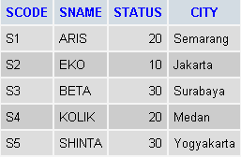
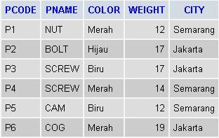
SQL(6)
Tabel SUPPLIER
Tabel PARTS

Slide 9
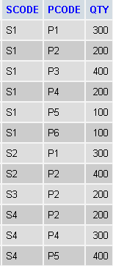
SQL(7)
Tabel SHIPMENT

Slide 10

SQL(7) : SELECT
SELECT CITY
FROM PARTS

Slide 11

SQL(8):SELECT
SELECT DISTINCT CITY
FROM PARTS

Slide 12
SQL(9):WHERE
Klausa WHERE digunakan untuk menentuka predikat atau kriteria yang harus di penuhi suatu relasi sebagai hasil query.
Klausa ini bersifat opsional, yaitu dapat menggunakan klausa WHERE atau tidak.
Jika tidak menggunakan klausa WHERE, maka query dilakukan untuk semua tuples pada tabel yang disebutkan pada klausa FROM.

Slide 13

SQL(9):WHERE
SELECT *
FROM SUPPLIER
WHERE STATUS = 20

Slide 14

SQL(10):WHERE
SELECT *
FROM SUPPLIER
WHERE CITY = ‘Semarang’

Slide 15

SQL(11):WHERE
Predikat pada klausa WHERE dapat dikombinasikan dengan operator relasi lainnya, seperti <, <=, >, >=, <>, dan operator logika, seperti AND, OR, NOT
SELECT *
FROM SUPPLIER
WHERE STATUS = 30 AND CITY = ‘Yogyakarta’

Slide 16
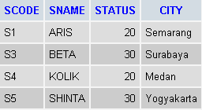
SQL(12):WHERE
Klausa WHERE dapat digunakan untuk melakukan query dengan predikat yang berbentuk suatu range nilai tertentu, yaitu dengan menambahkan klausa BETWEEN.
SELECT *
FROM SUPPLIER
WHERE STATUS BETWEEN 20 AND 30

Slide 17
SQL(13):WHERE
Untuk atribut yang bertipe string dapat dilakukan suatu pencarian dengan pola tertentu, yaitu dengan memanfaatkan karakter ‘%’ atau ‘_’ (underscore) dan menambahkan klausa LIKE pada klausa WHERE :
‘%’ untuk semua substring
‘_’ untuk semua karakter pada posisi yang sesuai.

Slide 18

SQL(14):WHERE
SELECT *
FROM SUPPLIER
WHERE CITY LIKE ‘S%’

Slide 19

SQL(15):WHERE
SELECT *
FROM SUPPLIER
WHERE CITY LIKE ‘_o%’

Slide 20
FROM(1)
Klausa FROM digunakan untuk menentukan tabel yang akan dijadikan sebagai sumber untuk pencarian data.
Dalam melakukan query tidak hanya terbatas pada satu tabel, tetapi sering kali dibutuhkan untuk merelasikan beberapa tabel sekaligus.

Slide 21
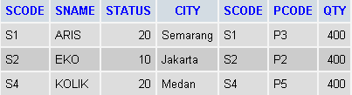
FROM(2)
Menampilkan semua SUPPLIER yang melakukan SHIPMENT dengan jumlah kuantitasnya > 300
SELECT *
FROM SUPPLIER, SHIPMENT
WHERE SUPPLIER.SCODE=SHIPMENT.SCODE
AND SHIPMENT.QTY > 300

Slide 22

FROM(3)
SELECT SU.SNAME
FROM SUPPLIER SU, SHIPMENT SH
WHERE SU.SCODE=SH.SCODE AND SH.QTY > 300

Slide 23
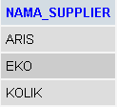
FROM(4)
SELECT SU.SNAME AS NAMA_SUPPLIER
FROM SUPPLIER SU, SHIPMENT SH
WHERE SU.SCODE=SH.SCODE AND SH.QTY > 300

Slide 24
Pengurutan Hasil Query(1)
Untuk menampilkan hasil query berdasarkan urutan atribut tertentu, maka dapat dilakukan dengan menambahkan klausa ORDER BY.
Default yang diberikan klausa ORDER BY adalah urutan secara menial (ASC), tetapi untuk merubah menjadi urutan secara menurun, dapat dilakukan dengan menambahkan klausa DESC setelah nama atribut.

Slide 25
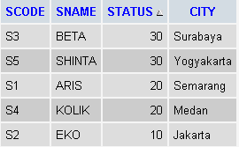
Pengurutan Hasil Query(2)
SELECT *
FROM SUPPLIER
ORDER BY STATUS DESC

Slide 26

Pengurutan Hasil Query(3)
SELECT SNAME
FROM SUPPLIER
WHERE STATUS = 30
ORDER BY SNAME DESC

Slide 27
Fungsi Agregasi(1)
Dalam melakukan suatu query, terkadang dibutuhkan untuk melakukan perhitungan jumlah tuples, total nilai suatu atribut, nilai atribut terbesar atau terkecil, dan menentukan nilai rata-rata suatu atribut.
Untuk memenuhi kondisi-kondisi di atas, SQL sebagai bahasa query menyediakan fungsi-fungsi agregasi.

Slide 28
Fungsi Agregasi(2)
AVG
Untuk memperoleh nilai rata-rata suatu atribut yang bertipe numerik.
MIN
Untuk memperoleh nilai terkecil suatu atribut yang bertipe numerik.
MAX
Untuk memperoleh nilai terbesar suatu atribut yang bertipe numerik.
SUM
Untuk memperoleh nilai total suatu atribut yang bertipe numerik.
COUNT
Untuk memperoleh nilai banyaknya tuples.

Slide 29

Fungsi Agregasi(3)
Menghitung banyaknya tuples pada tabel SHIPMENT
Perintah SQL-nya adalah :
  SELECT COUNT(*)
  FROM SHIPMENT

Slide 30

Fungsi Agregasi(4)
Menampilkan total berat (WEIGHT) untuk semua PARTS
Perintah SQL-nya adalah :
  SELECT SUM(WEIGHT)
  FROM PARTS

Slide 31

Fungsi Agregasi(5)
Menghitung rata-rata kuantitas (QTY) untuk semua SHIPMENT
Perintah SQL-nya adalah :
    SELECT AVG(QTY)
    FROM SHIPMENT

Slide 32

Fungsi Agregasi(6)
Menentukan nilai STATUS yang terbesar untuk SUPPLIER
Perintah SQL-nya adalah :
    SELECT MAX(STATUS)
    FROM SUPPLIER

Slide 33

Fungsi Agregasi(7)
Menentukan nilai kuantitas (QTY) yang terkecil untuk SHIPMENT
Perintah SQL-nya adalah :
  SELECT MIN(QTY)
  FROM SHIPMENT

Slide 34
Fungsi Agregasi(8)
Fungsi agregasi dapat juga dikombinasikan dengan klausa GROUP BY, untuk menyatakan pengelompokan tuple hasil query.

Slide 35
Fungsi Agregasi(9)
Menampilkan banyaknya tuple dan kuantitas (QTY) untuk SHIPMENT yang dikelompokan berdasarkan PARTS (PCODE) dengan urutan secara menaik:
SELECT PCODE, COUNT(*), SUM(QTY)
FROM SHIPMENT
GROUP BY PCODE
ORDER BY PCODE

Slide 36
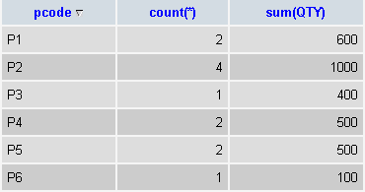
Fungsi Agregasi(10)

Slide 37
Nilai NULL (1)
Nilai NULL pada suatu query dapat diperlakukan secara khusus, yaitu dapat juga diperlakukan untuk query menggunakan ekspresi SQL.
Misalkan, menampilkan atribut CITY dari tabel SUPPLIER yang masih kosong :
  SELECT DISTINCT SCODE
  FROM SUPPLIER
  WHERE CITY is NULL

Slide 38

Nilai NULL (2)
  SELECT COUNT(*)
  FROM SUPPLIER
  WHERE STATUS is NOT NULL

Slide 39
Manipulasi Data (DML)
Operasi-operasi manipulasi data terdiri dari penambahan tuple baru, pengubahan nilai atribut, dan penghapusan tuple pada suatu tabel.
SQL juga dilengkapi dengan sejumlah ekspresi dan perintah untuk melakukan manipulasi data.

Slide 40


Penambahan Tuple (1)
INSERT INTO
VALUES
Misalkan, untuk menambahkan tuple pada tabel SUPPLIER
Perintah SQL-nya adalah :
INSERT INTO SUPPLIER
VALUES ('S6','YOSHINTA',20,'Semarang')

Slide 41
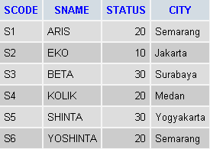
Penambahan Tuple (2)

Slide 42
Penambahan Tuple (3)
Untuk nama atribut yang tidak disebutkan pada perintah INSERT, atribut-atribut tersebut akan di isi dengan nilai NULL
INSERT INTO SUPPLIER (SCODE,SNAME,STATUS)
VALUES ('S7','MIRANTHI',20)

Slide 43
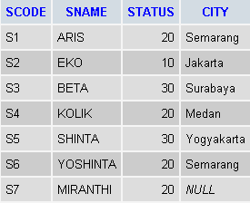
Penambahan Tuple (4)

Slide 44
Pengubahan Tuple(5)
Update t
Set assignment
[Where P]
UPDATE SUPPLIER
SET CITY = 'Purwodadi'
WHERE SCODE = ‘S6’

Slide 45
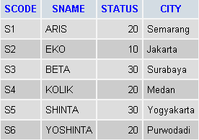
Pengubahan Tuple(6)

Slide 46
Penghapusan Tuple(1)
Delete From T
[Where P]
Misalkan, untuk menghapus SUPPLIER dengan nama YOSHINTA :
Perintah SQL-nya adalah :
DELETE FROM SUPPLIER
WHERE SNAME = ‘YOSHINTA’

Slide 47
DDL (1)
Perintah SQL untuk definisi data:
  CREATE untuk membentuk basis data, table atau index
  ALTER untuk mengubah struktur table
  DROP untuk menghapus basis data, table atau index
CREATE DATABASE
  Untuk membentuk basis data
  Sintaks: CREATE DATABASE nama_database
  Contoh: CREATE DATABASE COMPANY
CREATE TABLE
  Untuk membentuk table dari basis data
  Untuk menyebutkan spesifikasi dan batasan atribut

Slide 48
DDL(2)
Untuk domain tipe data meliputi sebagai berikut :
char(n)
Tipe string dengan panjang tetap sebesar n karakter (jika panjang karakter yang diisikan kurang dari n, maka sisanya di isi dengan spasi)
varchar(n)
Tipe string dengan panjang fleksibel, tetapi maksimal sebanyak n karakter.
int atau integer
Tipe integer 2 byte.
Smallint
Tipe integer 1 byte.
real, double, precision
Tipe pecahan decimal floating point.
float(n)
Tipe pecahan decimal floating point dengan presisi n digit.
date
Tipe tanggal (terdiri 4 digit tahun, bulan, dan tanggal).
time
Tipe waktu (terdiri dari jam, menit, dan detik)

Slide 49
DDL(3)
Misalkan, untuk membuat tabel SUPPLIER :
Perintah SQL-nya adalah :
  CREATE TABLE SUPPLIER
  ( SCODE char(3),
  SNAME varchar(20),
  STATUS int,
  CITY varchar (15))

Slide 50
DDL(4)
  CREATE TABLE SUPPLIER
  ( SCODE char(3) NOT NULL,
  SNAME varchar(20),
  STATUS int,
  CITY varchar (15),
  PRIMARY KEY (SCODE))

Slide 51
DDL(5)
Jika suatu tabel memiliki indek secara komposit (gabungan), maka dilakukan dengan cara menuliskan semua atribut pada kalusa PRIMARY KEY
CREATE TABLE SUPPLIER
( SCODE char(3) NOT NULL,
SNAME varchar(20) NOT NULL,
STATUS int,
CITY varchar (15),
PRIMARY KEY (SCODE,SNAME))

Slide 52
DDL(6)
Keberadaan tabel yang telah dibuat dapat dibatalkan atau di hapus dengan menggunakan perintah SQL :
DROP TABLE t
DROP TABLE SUPPLIER

